Slide 1
Отчет об исполнении бюджета сельского поселения Лемпино за 2021 год
Сектор экономики и финансов администрации сельского поселения Лемпино

Slide 2
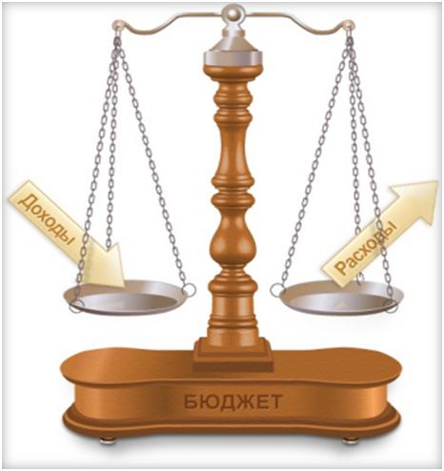

Slide 5
Исполнение доходной части бюджета
сельского поселения Лемпино

Slide 6
Налоговые доходы муниципального образования
сельское поселение Лемпино

Slide 9
Структура расходов бюджета сельского поселения Лемпино за 2021 год

Slide 10
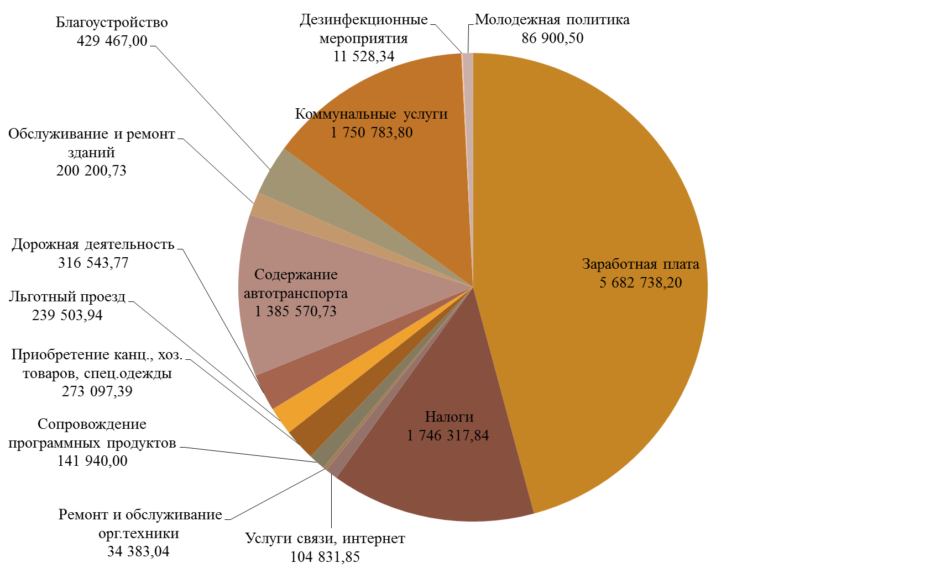
Распределение денежных средств МКУ АХС «Север»

